Slide 1
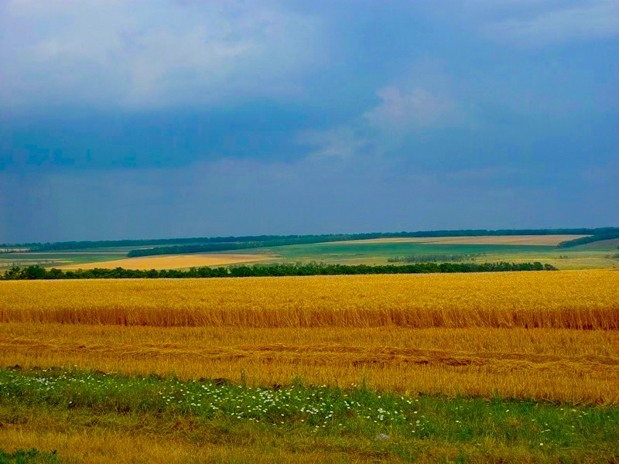
Донской край! Это и бескрайние поля, покрытые волнами золотой пшеницы,

Slide 2
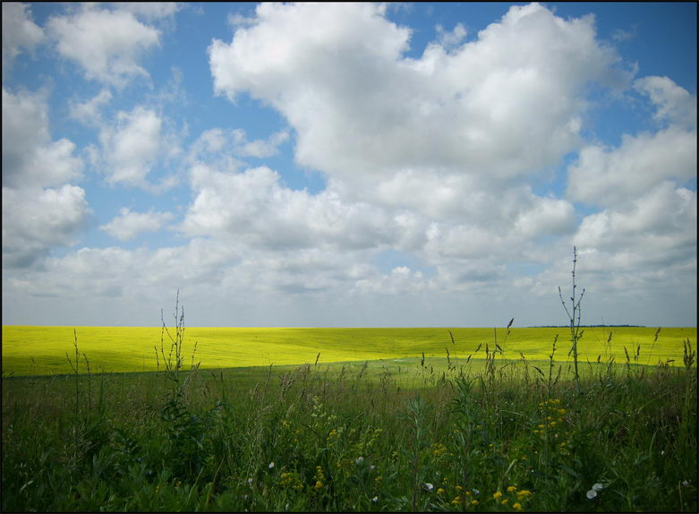
и чуть блёклое, наполненное зноем небо над ними,

Slide 3
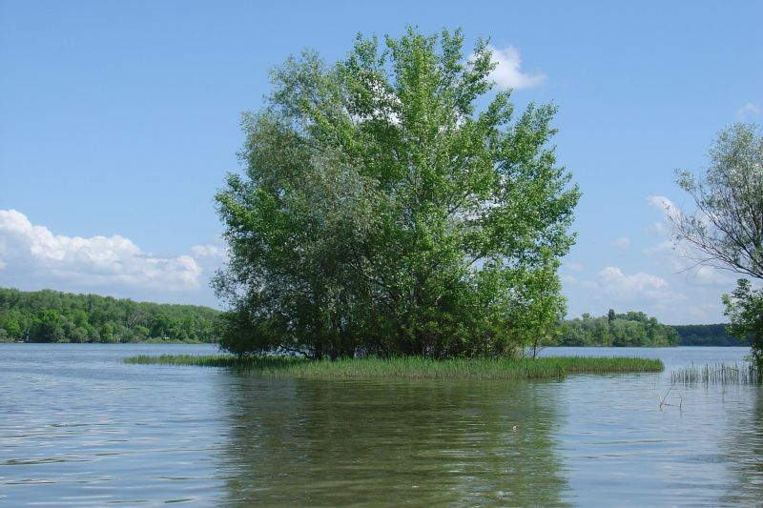
и спокойная гладь небольшой реки, в которую смотрятся деревья и кустарники.

Slide 4
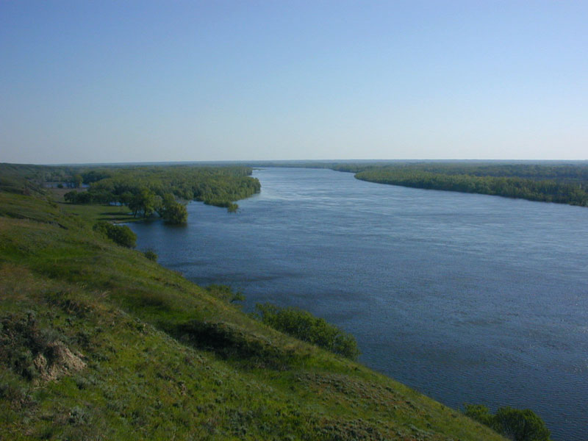
Это серебряная ширь Дона.

Slide 5
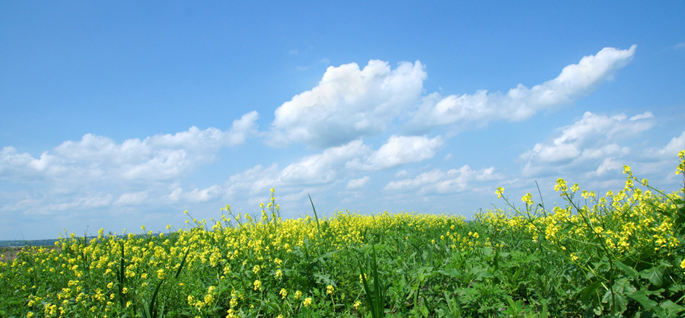
Этот чудесный край – наша Ростовская область!

Slide 6
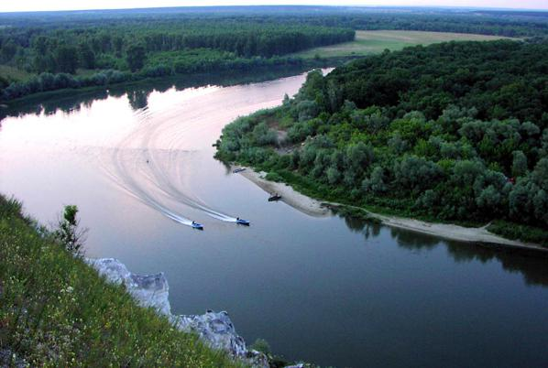
Она охватывает степи юга России, по которым течёт Дон с притоками.

Slide 7
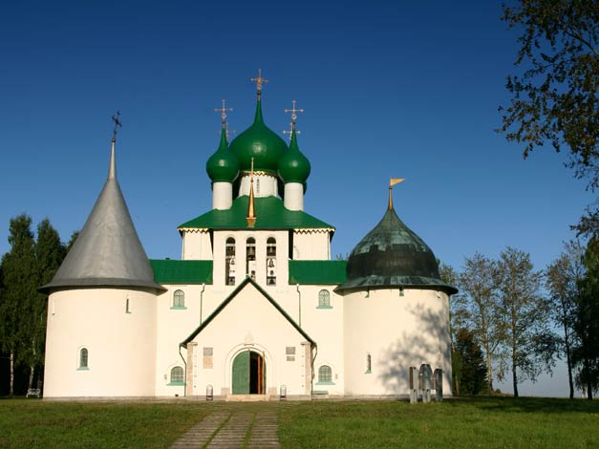
Прошлое нашего края составляет неотъемлемую часть прошлого России.

Slide 8
О прошлом нашего края могут рассказать многие науки.
История
Топонимика
Этнография
Археология

Slide 9
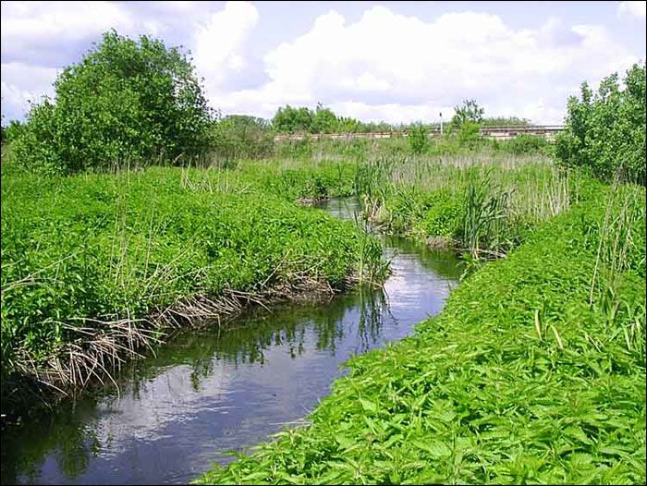
Топонимика
Изучает название рек, озёр, отдельных местностей в нашем крае.

Slide 10
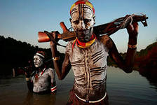
Этнография
Изучает обычаи и традиции разных племён и народов, особенности их расселения и взаимоотношений.

Slide 11

Археология
Изучает историю по вещественным остаткам жизни людей.

Slide 12
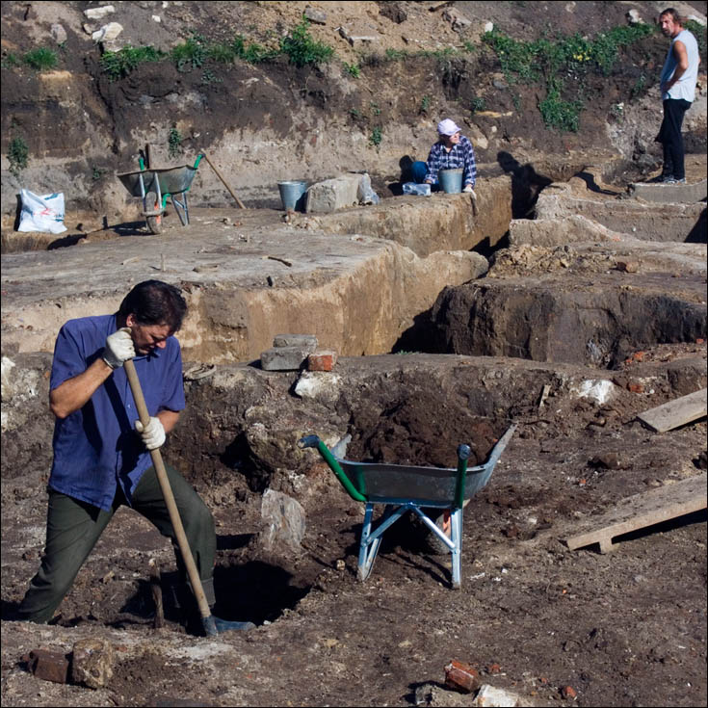
Ученые - археологи открывают тайны вещественных источников.

Slide 13
Труд археолога
Наблюдение
Описание
Анализ
Научный метод
Тяжёлая физическая работа
Воображение и догадки

Slide 14
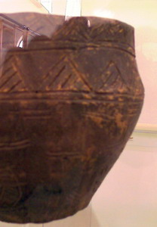
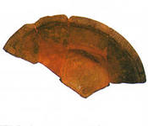
Что оставляет время археологу?

Slide 15
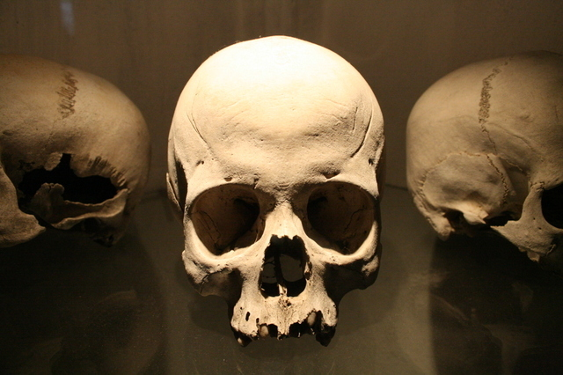
Истлевшие кости

Slide 16
Мельчайшие остатки украшений

Slide 17
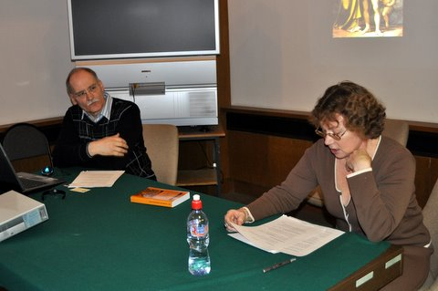
Основные этапы работы археолога.
1. Тщательное изучение существующих древних документов, архивных данных.

Slide 18
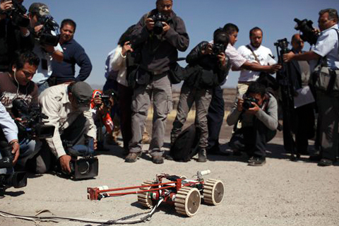
2.Опрос местных жителей, отбор правдивых историй.

Slide 19
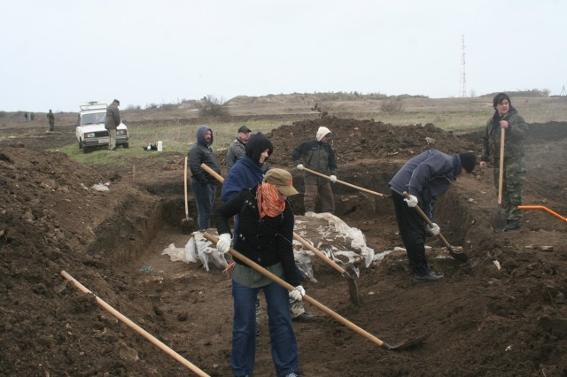
3. Наметить границы будущих раскопок.

Slide 20
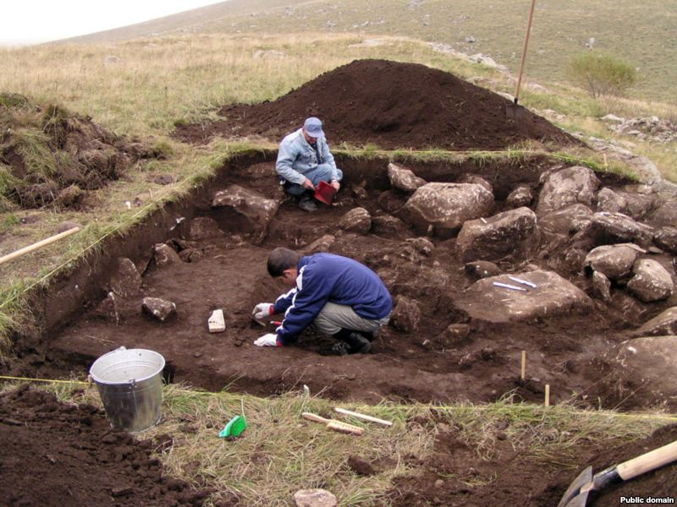
4. Проведение раскопок.

Slide 21
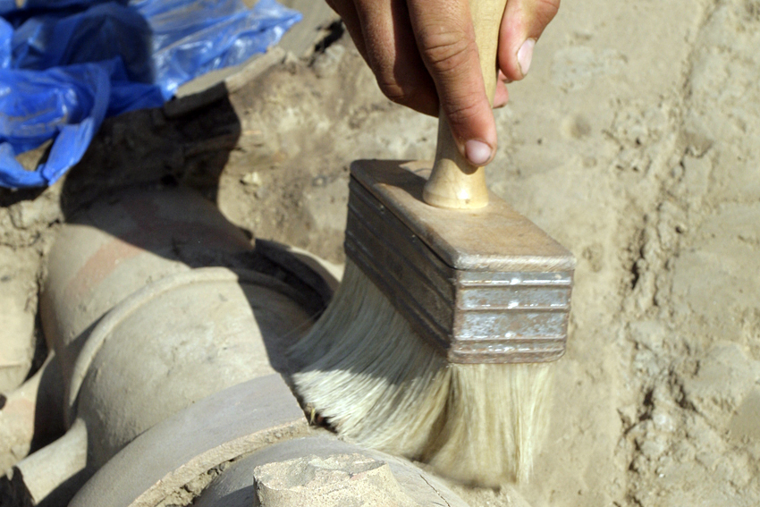

Slide 22
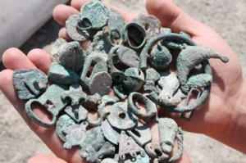
5. Склеивание фрагментов, кусочков.

Slide 23
6. Научное исследование.

